Slide 1
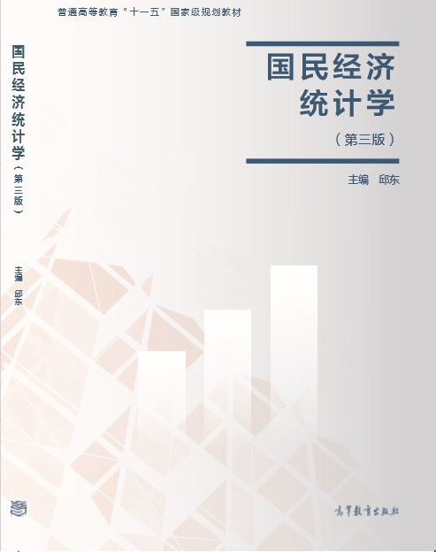
第二章 国民经济资源统计
《国民经济统计学（第三版）》 主编：邱东

Slide 2
学习目的
《国民经济统计学（第三版）》 主编：邱东
了解劳动力资源统计、自然和环境资源统计、资产负债核算以及国民财富的统计范畴和指标
1
理解劳动力资源统计、资源和环境统计及资产负债核算的统计方法
2
掌握相关的统计概念、原理及应用
3

Slide 3
《国民经济统计学（第三版）》 主编：邱东
第一节 劳动力资源统计
目录
第二节 就业与失业统计
第三节 资源与环境统计
CONTENTS
第四节 资产与负债统计

Slide 4
《国民经济统计学（第三版）》 主编：邱东
第一节 劳动力资源统计
一
劳动力资源统计的基本问题
二
劳动力资源静态统计
三
劳动力资源动态统计

Slide 5
一、劳动力资源统计的基本问题
人力资源与人力资本
人力资源
人力资本
最早由人力资源管理的开创者Dave Ulrich 提出，一般是指能够从事生产活动的体力和脑力劳动者，就是把“人”看作一种资源，能够创造财富。
现代人力资本理论创始人Schultz认为，人力资本是通过对人力资源进行投资所形成的一种资本。人力资本体现在劳动者后天获得的知识、技能、智能及体能等因素上。人力资本是通过投资实现的，这些投资包括教育、培训、医疗保健等。
在SNA 中把人力资源和人力资本区分开使用，鼓励用户开发卫星账户对人力资本进行记录。而世界银行从监测国家经济进步及可持续发展角度出发，首次在《2018年国民财富变化——建设可持续的未来》中对世界各国的人力资本进行了测算，它包括健康和教育的影响作用，并以个人剩余工作年限的收入现值来衡量。
CH2-1 劳动力资源统计

Slide 6
一、劳动力资源统计的基本问题
基本统计指标
劳动力资源
经济活动人口
就业人口与失业口
在一个国家或地区内，一定劳动年龄以上具有劳动能力的人口。
指具有经济活动能力的人口，是达到法定劳动年龄、从事或正在寻求有报酬工作的人口数。
就业人口：所有年龄在16岁及以上，在一定时期内从事一定社会劳动并取得劳动报酬或经营收入的人口。
失业人口：所有年龄在16岁及上有劳动能力，在一定时期内没有工作、有就业愿望并积极寻找工作的人口。
我国：16岁及以上劳动年龄人口的总和。
宽口径和窄口径
（包括现役军人与否）
CH2-1 劳动力资源统计

Slide 7
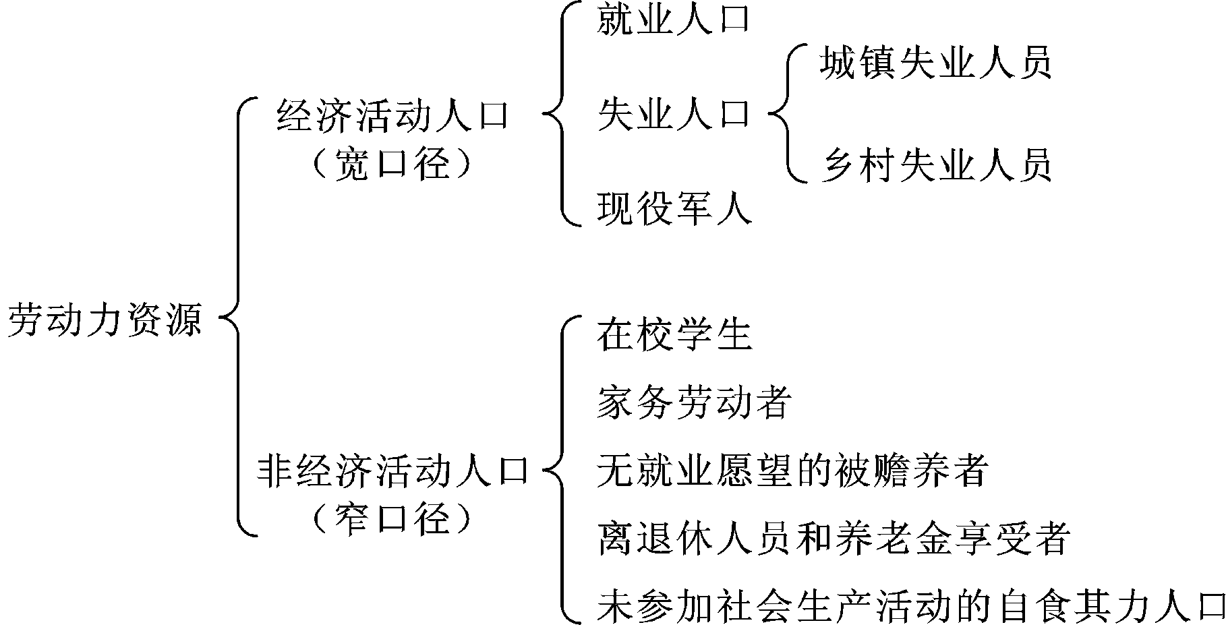
一、劳动力资源统计的基本问题
劳动力基本指标关系
CH2-1 劳动力资源统计

Slide 8
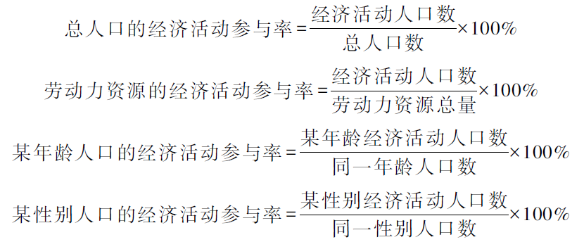

二、劳动力资源静态统计
劳动力资源总量统计
劳动力资源占总人口比重
经济活动参与率
CH2-1 劳动力资源统计

Slide 9
二、劳动力资源静态统计
劳动力资源结构统计
劳动力资源行业和产业结构统计
劳动力资源的地区结构统计
劳动力资源的地区结构统计
各行业或各产业的劳动力人数的比重，以监测国家或地区经济结构运行情况，判断经济社会发展程度。
劳动力资源在不同地区上的分布情况，依地区的划分标准不同，其分布研究结果也不同。
分析参与经济活动的劳动力资源性别结构，就可以研究男性和女性的相对经济地位，反映不同的经济调整对男性和女性人口的不同影响。
CH2-1 劳动力资源统计

Slide 10
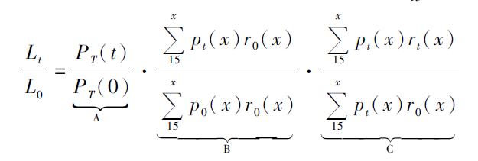
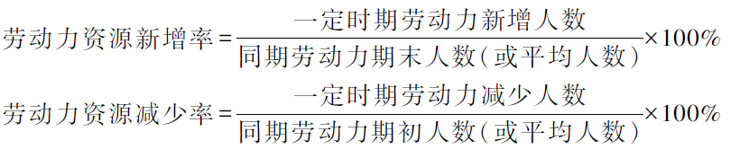
三、劳动力资源动态统计
劳动力资源增减变动统计
劳动力资源增减变动统计
劳动力资源增减变动因素分析
自然增减是指因自然规律或某些不确定因素使劳动力资源总量发生变化，如生老病死、意外身故或丧失劳动能力等；
机械增减是指人为原因出现的变化，如新聘任或解雇等。
劳动力资源作为经济增长的生产要素之一，其增减变动必然对整个经济发展产生重要的影响。通常，劳动力增长变动趋势可以分解为总人口数量、人口年龄结构以及劳动参与率3个独立可比的要素。
CH2-1 劳动力资源统计

Slide 11
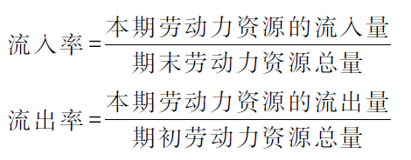
三、劳动力资源动态统计
劳动力资源流动统计
在市场经济运行条件下，劳动力市场的存在和发展可以让劳动力在不同产业和行业间、不同地区和不同企业之间移动，这有利于人才效能的发挥，提高劳动力资源的利用率。劳动力资源的流动方向受经济和社会因素的影响，有一定的规律性。
CH2-1 劳动力资源统计

Slide 12
《国民经济统计学（第三版）》 主编：邱东
第二节 就业与失业统计
一
就业统计
二
失业统计
失业统计

Slide 13

一、就业统计
（一）就业与就业率
“就业人口”，是指一定年龄以上，特定时期内为工资或利润等报酬而从事工作的经济活动人口，它包括所有被雇佣或自我雇佣的人，主要有：
（1）在规定的时期内正在从事有收入的职业工作者；
（2）有职业但临时没有工作的人，如由于疾病、事故、劳动争议、休假、旷工或气候不良等原因而临时停工者；
（3）雇主和自营人员，或正在协助家庭经营企业或农场而不领取报酬的家属成员，在规定时期内，从事正常工作时间1/3以上者。
需要注意的是，不是有工作的人口都被统计为本国的就业人口，比如SNA（2008）认为，在国外经营的渔船、其他船只、飞机和浮动平台上工作的船员；在国际组织或外国政府机构，及外国科研基地工作的人员都不应纳入本国就业人口范围。
就业数据一般有三种来源，分别是：①住户调查，比如劳动力调查；②基层单位调查；③行政数据(如与工资所得税有关的就业数据)。当然，偶尔也能从人口普查获得数据。
目前，我国就业人员的统计资料来源主要有两个方面：一方面是人口普查（约十年进行一次）、人口变动抽样调查（每年一次）和城镇劳动力抽样调查（一季度一次）等直接调查；另一方面是定期统计报表制度。
CH2-2 就业与失业统计

Slide 14
一、就业统计
（二）职位、全职当量就业人数和实际工作总时间
职 位
全职当量就业人数
实际工作总时间
指一个人与一个机构单位之间关于在规定的期限内或在另行通知以前进行有酬工作的明示或暗示的合同。
就是全职当量职位数，即所有雇员的实际工作时间之和除以一个全职职位的实际平均工作时长。
包括：直接时间，相关时间，停工时间，休息时间。
不包括：各种离职时间(年假、公共节假日、病假、产假和履行公民义务的时间)；未从事生产性工作时的往返时间；培训之外的其他教育时间；公差时的就餐时间以及其他长休时间。
对于存在岗位空缺或兼职，统计职位数会比统计就业人口数反映得更全面，对生产中的劳动投入计量更精准。
全职工作的时长会随着时间而有所变化，在不同行业也各不相同，全职当量就业人数的计算对此并没有加以考虑
因为实际工作时间与生产率相关程度最高，国际劳工组织（ILO）建议使用实际工作总时间作为测算劳动力投入的首选指标。
CH2-2 就业与失业统计

Slide 15
一、就业统计
（三）非正规部门就业与非正规就业
非正规部门就业由剑桥大学社会人类学家Keith Hart（1971）提出，并由国际劳工组织作为官方概念使用。
非正规部门就业是以“企业”为统计基本单位的，在非正规企业工作的所有人都统计为非正规部门就业，不管该就业人口是正式工还是临时工，是第一职业还是第二职业。
非正规就业的统计基本单位是“职位”，是指非正规性工作的总数，不管是该工作是在正规部门还是在非正规部门。
非正规
部门就业
非正规
就业
非正规部门就业一般分为非正规自给型企业和非正规雇主型企业两大类。
由于非正规部门的划分没有涉及农业生产活动，所以非正规部门生产成果与正规部门生产成果之和，不等于整个国民经济总量。
在非正规就业部门中，存在着正规就业人员；非正规就业中包括了正规部门就业的非正规就业人员。
CH2-2 就业与失业统计

Slide 16
一、就业统计
（四）灵活就业
劳动标准、生产组织和管理及劳动关系协调达不到具有现代化生产特征
科技和新兴产业的发展、组织管理和经营方式的变革
独立于单位就业之外就业：自雇型就业、自主就业、独立服务型就业
CH2-2 就业与失业统计

Slide 17
一、就业统计
（五）就业结构分析
反映就业人员的人口特征分布状况：
研究就业人口中不同年龄、性别、文化程度和技能水平的人员分布比例
反映就业人员社会经济方面的分布状况：
研究就业人口在不同部门、产业、生产单位类型等方面的分布
专栏2-4农民工及相关调查，见国家统计局《2017年农民工监测调查报告》http://www.stats.gov.cn/tjsj/zxfb/201804/t20180427_1596389.html

Slide 18


二、失业统计
（一）失业的含义
在劳动年龄内有劳动能力，目前无工作，并以某种方式正在寻找工作的经济活动人口。包括就业转失业的人员和新生劳动力中未实现就业的人员。
季节性失业
摩擦性失业
结构性失业
周期性失业
技术性失业
CH2-2 就业与失业统计

Slide 19


二、失业统计
灵活就业
（二）失业指标
失业指标
失业持续期
失业率
CH2-2 就业与失业统计

Slide 20

二、失业统计
灵活就业
（三）我国城镇失业率统计实践
城镇登记失业率
城镇调查失业率
指城镇登记失业人员与城镇单位就业人员（扣除使用的农村劳动力、聘用的离退休人员、港澳台及外方人员）、城镇单位中的不在岗职工、城镇私营业主、个体户主、城镇私营企业和个体就业人员、城镇登记失业人员之和的比。
经过科学抽样，并保证一定规模样本量的情况下，调查失业率的统计数据可以比较灵敏地反映一个国家或地区的就业失业状况，也能将半年以上进城务工农村劳动力就业和失业状况一并反映出来。
由于计划招工、商品粮配给和严格的户籍管理，登记失业率在国家判断城镇劳动力市场的状况，特别是开展失业保险管理和公共就业服务机构提供就业服务中发挥了重要作用。但随着我国劳动力市场改革的推进，登记失业率对我国劳动力市场反应不全面、不敏感的弊端日益突出。
不足：只能用于宏观判断，无法针对具体的个体对象；由于抽样方式和样本量不同，每次统计结果会不均衡；特别是在样本量少、抽样方法不够科学的情况下，其统计数据将难以反映真实情况。
CH2-2 就业与失业统计

Slide 21
二、失业统计
灵活就业
（四）隐性失业
是指生产过程中，生产资料与劳动力构成失衡，劳动力的数量远超过由技术条件所决定的生产资料对劳动力的需要量而出现的部分劳动力的闲置现象。
CH2-2 就业与失业统计

Slide 22
《国民经济统计学（第三版）》 主编：邱东
第三节 资源与环境统计
一
自然资源统计
二
环境统计

Slide 23
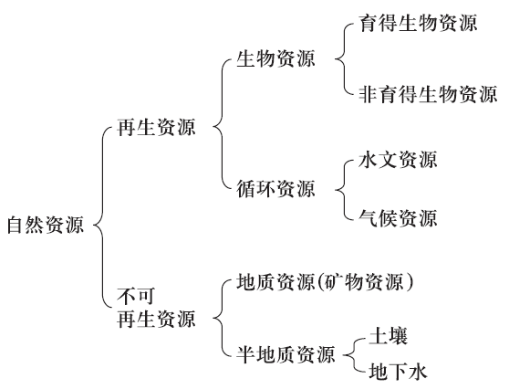
一、自然资源统计
（一）自然资源分类
CH2-3 资源与环境统计

Slide 24
一、自然资源统计
（二）自然资源估价方法
净现值法
净价格法
地下资产等自然资源的内在价值，就是其出售价格超过各项成本之和的“溢价”（资源租金），就是在确定了资产寿命期、资源租金和贴现率的估算值后，用资源租金序列的净现值（ＮＰＶ）来估算自然资源存量的价值。
单位资源的当前租金乘以存量，而没有必要对未来开采的自然资源价值进行贴现。
优点：形式较为简单，它只需估算自然资源在寿命期中的开采总量，而不需要具体估算出期内各年的开采量、贴现率，简化了核算工作量。
缺点：其假设前提是“完全竞争市场、厂商追求利润最大、行业自由进出”，过于严格，它忽略了现实资源环境领域普遍存在的公共产品、外部性和市场的不完全性等问题。
不足：对贴现率的取值选择具有很大的主观性；所需数据获得性较差。
CH2-3 资源与环境统计

Slide 25
从全部资产的经济租金（即生产账户的总营业盈余）中扣除固定资本消费^{[1]}，可得到净营业盈余，净营业盈余由资本报酬和资源租金构成；而资本报酬可由贴现率乘以年初生产资本存量的价值计算出来。最后，用净营业盈余减去资本报酬，即可计算出资源租金。
一、自然资源统计
（三）资源租金估算方法
拨付法
基于PIM间接推算法
基于资本服务流量的间接推算法
政府一般通过向开采自然资源的公司进行收费、征税来集中资源租金，所以来自某种自然资源租金的收入就等于政府从这些公司征收的资源开采税、特许权使用费等的总和。
从全部资产的经济租金（即生产账户的总营业盈余）中扣除固定资本消费，可得到净营业盈余，净营业盈余由资本报酬和资源租金构成；而资本报酬可由贴现率乘以年初生产资本存量的价值计算出来。最后，用净营业盈余减去资本报酬，即可计算出资源租金。
把一项资产在其寿命期中各期所提供服务量的不断减少而不是价值的不断下降作为依据，通过估算自然资源在寿命期内所提供服务的贬值率，计算出自然资源的资本服务流量价值，用记录在生产账户中的总营业盈余，减去由自然资源存量估算出的资本服务流量价值，从而直接得到资源租金。
由于政府在制定费率或税率时，要考虑其他因素，所以资源开采者缴纳的这些税费常常会低估资源租金。
CH2-3 资源与环境统计

Slide 26
一、自然资源统计
（四）具体自然资源统计
资源类别 | 估 价 | 统 计 指 标
矿产和能源资源 | 净现值法（NPV） | 保有储量、采储比 、矿产平均品位指标 能源消费总量、终端能源消费量、综合能源消费量、一次能源消费总量
土地资源 | 直接估价法、间接估价法《土地估价指南》 | 耕地面积、土地利用率、农业用地比重、垦殖系数
水资源 | 直接市场价格法、占有法、收入差额法 | 水资源总量、供水总量、用水总量、生态环境补水
森林资源 | 交易价值法、净现值法、消耗价值法、立木价值法 | 面积角度：森林总面积、森林覆盖面积 、森林密度 、森林覆盖率 材量角度：木材蓄积量 、木材生长量 、森林采伐量 、木材蓄积利用系数 、林木采伐生长比例
CH2-3 资源与环境统计

Slide 27
一、自然资源统计
（五）具体自然资源统计
专栏２-5 中国第三次土地调查
专栏２-6 水足迹
专栏2-7 中国森林资产调查情况
CH2-3 资源与环境统计

Slide 28
二、环境统计
（一）环境价值评估方法
常用的环境质量评估技术 | 估价原则
 | 市场价格 | 替代市场价格 | 模拟市场价格
第一类技术方法 | 生产力变化法 疾病成本法 人力资本法 置换成本法 | 旅行成本法
第二类技术方法 |  | 资产价值差异法 工资差异法 | 投标博弈法 权变排列法
CH2-3 资源与环境统计

Slide 29
二、环境统计
（1）从污染物类型，可分为大气污染源、水污染源、固体废弃物污染源、辐射污染源等；
（2）从人类活动的角度，可分为工业污染源、农业污染源、生活污染源、交通污染源等；
（3）从空间位置上，可分为固定污染源和移动污染源等；
（4）按分布范围特点，可分为点污染源和面污染源等。
（二）环境污染和环境保护统计
环境污染统计
划分污染源
废弃物排放统计
废弃物排放量统计
废弃物排放密度统计
废弃物排放强度统计
CH2-3 资源与环境统计

Slide 30
二、环境统计
（三）环境污染和环境保护统计
废弃物治理量统计、废弃物治理率统计以及废弃物治理投入统计。
环境保护统计
废弃物治理统计
环境保护税费统计
环境保护支出统计
1972年经济合作与发展组织提出的“排污者付费原则”
从总额和分类统计两方面进行。比如环保支出总额统计、按照支出主体（个人、企业和政府）进行的分类统计、按照使用方式（投资性支出和经常性支出）进行的分类统计等。

Slide 31
二、环境统计
（四）环境污染损害评估
界 定
评估范围
中国环境污染损害评估实践
环境污染损害鉴定评估是指评估机构运用专业知识和科学技术，按照规定的方法与程序，对污染环境或破坏生态的行为导致的环境损害程度与范围进行估算，判定因果关系，确定恢复措施使生态环境恢复到基线水平并对期间损害进行补偿，给出环境污染损害数额量化值，并为环境司法或环境管理提供技术服务的过程。
2011年中国环境保护部发文《关于开展环境污染损害鉴定评估工作的若干意见》同年出台《环境污染损害数额计算推荐方法》第I版，启动环境污染损害评估尝试工作。2014年新《环境保护法》对环境污染损害评估工作进行规定，环境保护部出台《环境损害鉴定评估推荐方法》第Ⅱ版，推动环境损害赔偿制度建设，适应环境损害鉴定评估工作的需要。
评估范围包括：人身损害、财产损害、生态环境资源损害、应急处置费用、调查评估费用、污染修复费用、事故影响损害和其他应当纳入评估范围内的损害。
CH2-3 资源与环境统计

Slide 32
《国民经济统计学（第三版）》 主编：邱东
第四节 资产与负债统计
一
资产与负债统计的基本问题
二
资产与负债的统计分类
三
资产与负债统计的估价原则和方法
四
资产与负债存量统计
五
资产与负债统计数据的应用

Slide 33
一、资产与负债统计的基本问题
（一）资产与负债的定义
对于法定所有者的法定所有权与经济所有者的经济所有权，ＳＮＡ２００８ 强调经济所有者的经济所有权，根据经济所有权来界定经济资产。
要判断某项资源是否属于经济资产，必须同时具备三个基本条件：① 资产的经济所有权已经界定；② 资产所有者能够在一定时间内持有、使用或处置，即能对其拥有的资产进行有效控制；③ 资产所有者可以通过持有它们或在ＳＮＡ 所定义的经济活动中使用它们而取得经济收益。
负债是资产的伴生物，因为ＳＮＡ 认为没有非金融负债，负债一词仅指金融负债，所以负债是金融债权的对映体，是“负资产”。当一个单位（债务人）在特定条件下有义务向另一个单位（债权人）提供一次性支付或连续性支付时，负债即得到确立。一般地，负债是依据具有法律约束力的法律合同确定的，该合同明确了期限、付款方式，并且，基于合同的付款应是无条件。
CH2-4 资产与负债统计

Slide 34
一、资产与负债统计的基本问题
（二）资产所有权的区分
法定所有者（法定所有权）：有法律资格的机构单位，依法享有与该实体有关的经济利益。
经济所有者（经济所有权）：由于承担了相应的风险而有权享有该实体在经济活动期间内运作带来的经济利益的机构单位。
法律所有者和经济所有者可以是同一个主体，也可以是不同的主体，在SNA（2008）中如无特别说明的一般都将“所有者”理解为是经济所有者。
当二者不一致时， SNA（2008）规定交易记录的时间点为经济所有权转移的时间。
CH2-4 资产与负债统计

Slide 35
一、资产与负债统计的基本问题
（三）资产与负债统计意义
从国民经济运行过程来看，
资产负债核算使国民经济核
算体系能够完整地反映实际
的经济运行过程
从国民经济核算方法来看，
资产负债核算使国民经济核算中
的流量核算与存量核算浑然一体
国民资产负债核算为宏观经济
管理提供重要的基础资料

Slide 36
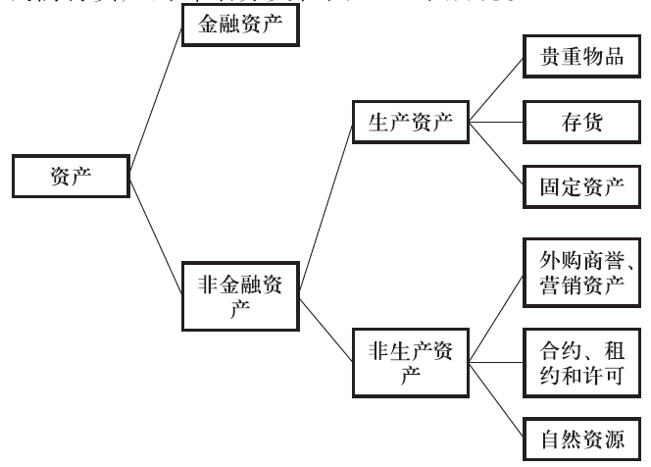
二、资产与负债的统计分类
（四）资产与负债统计分类
CH2-4 资产与负债统计

Slide 37
二、资产与负债的统计分类
（五）资产与负债统计分类（金融资产）
金融资产（以及对应的负债）形成于金融交易过程，是建立在信用基础上的资产。金融资产以及相应的金融负债，涉及对经济单位之间未来付款或系列付款的要求权。
SNA2008金融资产细分为：① 货币黄金和特别提款权（ＳＤＲ）。② 通货和存款。③ 债务性证券和指数关联型债务证券。包括资产支持证券、抵押债务凭证、银行承兑汇票和拆分证券等创新金融工具。④ 贷款。⑤ 股权和投资基金份额。股权包括上市股票、非上市股票和其他股权；投资基金份额项目主要包括共同基金和单位信托基。⑥ 保险、养老金和标准化担保计划。保险专门准备金包含养老金权益、对养老金经理人的可能的索赔以及标准化担保代偿准备金等。⑦ 金融衍生工具和雇员股票期权。金融衍生工具具体分为期权合约和远期类合约，期权合约能以股票、利率、外币、商品和特定指数作为标的物，常见的远期合约有利率互换、远期利率协议（ＦＲＡ）、外汇互换、远期外汇合约和交叉货币利率互换。⑧ 其他。金融资产分类还包括其他应收／ 应付款和备忘项目。备忘项目中要登记不良资产的名义贷款价值和市场等量值。
CH2-4 资产与负债统计

Slide 38
二、资产与负债的统计分类
（六）资产与负债统计分类（金融资产）
资产与负债统计分类
中国金融资产分为国内金融资产、国外金融资产和储备资产三类。
国内金融资产按金融手段流动性和法律特征的不同又可进一步分为：① 通货；② 存款；③ 贷款；④ 证券（不含股票）；⑤ 股票及其他股权；⑥ 保险准备金；⑦ 其他。
国外金融资产又进一步分为：① 直接投资；② 证券投资；③ 其他投资。
储备资产是用于国际支付或弥补、调节国际收支的储备资金。
CH2-4 资产与负债统计

Slide 39
二、资产与负债的统计分类
（七）资产与负债统计分类（非金融资产）
非金融资产主要形成于实物交易过程。
在ＳＮＡ２００８ 中，按照产生方式的不同，非金融资产可分为：
生产资产是ＳＮＡ 生产范围内作为生产过程的产出而形成的非金融资产；根据其持有者和持有目的，可以分为三类：固定资产、存货和贵重物品。
非生产资产为自然发生的，或者是以生产范围以外的方式由人发明的资产，非生产资产也包括三类：自然资源；合约、租约和许可；外购商誉和营销资产。
CH2-4 资产与负债统计

Slide 40
固定资产
固定资产是生产过程中被反复或连续使用一年以上的生产资产。
固定资产的显著特征并不在于其具备某种物理意义上的耐用性，而是它可以在一段超过一年的长时期里反复或连续地用于生产。某些货物（比如煤）从物理上来说可能是非常耐用的，但它们不是固定资产，因为它们只能被使用一次。换言之，耐用消费品不能视作固定资产。而小型工器具购买频繁且支出少，不作为固定资产，只做中间消耗处理。
固定资产不仅包括构筑物、机器和设备，也包括可反复或连续用于生产水果或奶制品等其他产品的树木或牲畜等育得资产。固定资产还包括在生产中使用的无形资产，比如研究和开发的成果、矿藏勘探和评估、计算机软件和数据库以及娱乐、文学或艺术品原件等知识产权产品。

Slide 41
存货
存货由货物和服务组成，这些货物和服务是在当期或者较早时期产生的，持有存货的目的是用于销售、在生产中使用或者在后期作其他用途。货物存货包括在进行进一步加工、出售、交付其他单位或以其他方式使用之前仍然被其生产单位持有的产出存量，以及从其他单位获得的准备用于中间消耗或不经过进一步加工就转卖的产品存量。服务存货包括在制品或成品，例如未完成的建筑图纸或已完成正等待依此来开始建造的建筑图纸。
在资产账户记录中存货被细分为材料和用品、在制品、制成品、军事存货和供转售的货物。
与固定资产的区别主要在于其耐用性：固定资产使用期限在一年以上，同时还考虑其他一些因素。固定资产都是耐用性资本物，但耐用品不都是固定资产，也有的被作为存货。例如，小型的、简单的或价值较低的耐用品；不是运用于生产过程产生或转化为其他货物和服务的耐用品；未完成的和未出售被使用者掌握的耐用品，但如果该资产是自制自用的或为特定用户生产的则可作为固定资产。

Slide 42
贵重物品
贵重物品，是指具有可观价值的生产品，主要不是用于生产或消费之目的，而是长期作为价值贮藏手段持有。贵重物品包括贵金属和宝石、古董与其他艺术品以及其他贵重物品。
然而并不是所有满足上述描述的物品都必须包括在所有者之资产负债表的贵重物品里。
贵重物品有两个重要的特征：
一是贵重物品是非天然的自然资源，它是经过生产加工后的产物。例如金矿、钻石矿等，都是自然矿产资源，都不是生产资产，因此它们不属于贵重物品，其价值不应核算在贵重物品中，应核算在非生产资产中。
二是贵重物品的价值具有非常高的保值和升值期望。

Slide 43
三、资产与负债统计的估价原则和方法
（一）资产与负债估价的一般原则
现期原则
现期原则是指对某一资产负债进行估价时，要采用它的现期价格。
积累账户及资产负债表登录项目时一般这样估价。
估价方法
择优原则
市场原则
一般原则
机会成本
核算原则
一致性原则
CH2-4 资产与负债统计

Slide 44
三、资产与负债统计的估价原则和方法
（一）资产与负债估价的一般原则
现期原则
对各类具体资产负债的估价要尽可能地采用该资产负债的市场价格或准市场价格，也就是要遵循市场原则。
对于某些资产或负债无法直接获得其市场价格时，估价采用近似或准市场价格。
估价方法
择优原则
市场原则
一般原则
机会成本
核算原则
一致性原则
CH2-4 资产与负债统计

Slide 45
三、资产与负债统计的估价原则和方法
（一）资产与负债估价的一般原则
现期原则
在资产负债核算中，估价要遵循一致性原则 ：
（1）交易双方记录一致；
（2）资产负债表与积累账户估价一致；
（3）资产负债核算与国民经济核算其他部分一致。
估价方法
择优原则
市场原则
一般原则
机会成本
核算原则
一致性原则
CH2-4 资产与负债统计

Slide 46
三、资产与负债统计的估价原则和方法
（一）资产与负债估价的一般原则
现期原则
国民资产负债核算要体现机会成本核算原则，编制资产负债表时不用历史成本，而以现期市场价格或准市场价格进行估价。
估价方法
择优原则
市场原则
一般原则
机会成本
核算原则
一致性原则
CH2-4 资产与负债统计

Slide 47
三、资产与负债统计的估价原则和方法
（一）资产与负债估价的一般原则
现期原则
对于某一项具体的资产负债来说，可选择的估价方法有多种，实际估价时应选择最合适的估价方法，使资产负债的估价尽量接近其实际价值。
估价方法
择优原则
市场原则
一般原则
机会成本
核算原则
一致性原则
CH2-4 资产与负债统计

Slide 48
三、资产与负债统计的估价原则和方法
（二）资产与负债估价方法
现期市价法
重置成本法
价格指数法
收益现值法
永续盘存法
汇率调整法
现期市价法又叫销售比较法。这种方法是将待估价资产
负债与其他同类资产负债的现期市场价格相比较，来对
该资产负债估价。
市场测定价值法
市场价格参照法
市场折余法
CH2-4 资产与负债统计

Slide 49
三、资产与负债统计的估价原则和方法
（二）资产与负债估价方法
现期市价法
重置成本法
价格指数法
收益现值法
永续盘存法
汇率调整法
重置成本法是指将过去购置的资产按现在的重置价值
进行估价。
重置成本法可分为两种：
一是复原重置成本；
二是更新重置成本。
CH2-4 资产与负债统计

Slide 50
三、资产与负债统计的估价原则和方法
（二）资产与负债估价方法
价格指数法以各类资产买入年为基期，计算出各类资产
的价格指数(定基指数)，用这一价格指数将各类资产买
入价换算为现期市场价格，作为待估资产的价值。
现期市价法
重置成本法
价格指数法
收益现值法
永续盘存法
汇率调整法
CH2-4 资产与负债统计

Slide 51
三、资产与负债统计的估价原则和方法
（二）资产与负债估价方法
现期市价法
重置成本法
价格指数法
收益现值法
永续盘存法
汇率调整法
收益现值法
对于那些收益延迟的资产,如林木等，或者是收益在生长
期内分布的资产如地下矿产等，在进行估价时，尽管是
用正常的市场价格来估价其最终产出，但还必须使用贴
现率来计算其预期收益的现值，作为对该项资产的估价。
CH2-4 资产与负债统计

Slide 52
三、资产与负债统计的估价原则和方法
（二）资产与负债估价方法
现期市价法
重置成本法
价格指数法
收益现值法
永续盘存法
汇率调整法
永续盘存法实质上是对历年投资形成的固定资产进行
重估价后，根据所选折旧方式（如直线折旧法或双倍
递减余额法）确定的某个资本消耗率，按逐年推算的
方法计算在编表时点上的资本存量总额、固定资本消
耗和资本存量净额。
CH2-4 资产与负债统计

Slide 53
永续盘存法的要点
利用合适的固定资产价格指数，按照实际的或估算的同类固定资产的现期购买者价格，对一切仍在使用的固定资产(不考虑其已使用年限)进行重估价；
选择固定资产的折旧方式，常用的有直线折旧法和双倍递减余额法，这样便能确定固定资产的资本消耗率；
对于构成现价资本存量总额的所有固定资产，将所确定的折旧公式应用于其实际的或估计的现期购买者价格，便能估算出固定资产的资本消耗价值；
各单项固定资产的净值(或减记价值)等于同类资产的实际或估计的现期购买者价格减去直到那个时点应计的固定资本消耗的累计价值。

Slide 54
永续盘存法的步骤
各年固定资本形成总额（当年现价）
资产价格指数
折旧函数
不变价各年固定资本形成总额
退役
不变价固定资本累计消耗
不变价固定资本存量总额
不变价固定资本存量净额
资产价格指数
现价固定资本累计消耗
现价固定资本存量净额
现价固定资本存量总额

Slide 55
永续盘存法的例子
f=c-e
g=f+g(-1)
h=g×b
c=a/b
e=d/4
d=c(-3)+c(-2)+c(-1)+c
假设：第1年以前的存量为0，并采用直线折旧法；固定资产使用年限为4年。

Slide 56
三、资产与负债统计的估价原则和方法
（二）资产与负债估价方法
现期市价法
重置成本法
价格指数法
收益现值法
永续盘存法
汇率调整法
汇率调整法以被估价资产的实际购置价格为定基价格，
用汇率变动指数进行调整来确定资产的估算价值。
汇率变动指数是以核算期汇率与资产购置时汇率相对比
的相对数。
CH2-4 资产与负债统计

Slide 57
四、资产与负债存量统计
（三）三个层次的资产与负债统计
机构单位资产负债表是对机构单位的资产负债存量进行核算，主要是指企业资产负债表，是一种微观经济核算，这是国民经济核算的基础；
机构部门资产负债表和经济总体资产负债表是宏观经济核算，属于国民资产负债核算；
经济总体资产负债表包括地区经济总体和全国经济总体的资产负债表。
CH2-4 资产与负债统计

Slide 58
1.机构单位的资产负债表
企业资产负债表反映企业在某一时点上资产负债存量的规模、分布与结构状况
企业资产负债是按照会计学上的基本平衡关系编制，即
资产=负债+所有者权益
企业资产负债表的左方列示资产，右方列示负债和所有者权益

Slide 59
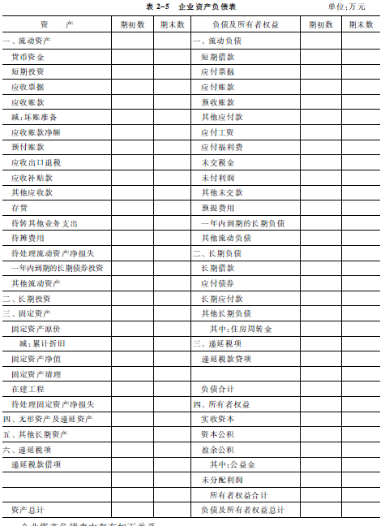

Slide 60
企业资产负债表中存在如下关系
资产合计=流动资产+长期投资+固定资产+无形资产及递延资产+其他资产
负债合计=流动负债+长期负债
所有者权益=实收资本+资本公积+盈余公积+未分配利润
资产合计=负债及所有者权益合计=负债合计+所有者权益

Slide 61
2.机构部门的资产负债表
机构部门的资产负债表反映一个机构部门在某一时点上所拥有的非金融资产、金融资产和负债存量的规模及结构状况。

Slide 62
表2-6 机构部门资产负债表（简表） 单位：亿元

Slide 63
3.经济总体(地区或国家)的资产负债表
经济总体资产负债表反映经济总体在某一时点上的资产和负债的总量规模与结构状况，提供有关该经济总体所有的财富、总体经济实力和经济效益方面的重要信息。

Slide 64
表２－７ 经济总体资产负债表（平衡表式） 单位：亿元
 | 非金融 公司 |  | 金融 公司 |  | 一般 政府 |  | 住户 |  | 为住户服务的非营利机构 |  | 经济 总体 |  | 国外 |  | 合计
 | 使用 | 来源 | 使用 | 来源 | 使用 | 来源 | 使用 | 来源 | 使用 | 来源 | 使用 | 来源 | 使用 | 来源 | 使用 | 来源
一、非金融资产 1．生产资产 （1）固定资产 （2）存货 （3）贵重物品 2．非生产资产 （1）自然资源 （2）合约、租约和许可 （3）外购商誉和营销资产
二、金融资产/负债 1．货币黄金和特别提款权 2．通货和存款 3．债务性证券 4．贷款 5．股权和投资基金份额 6．保险、养老金和标准化担保计划 7．金融衍生工具和雇员股票期权 8. 其他应收/应付款
三、国外金融资 产/负债 1．直接投资 2．证券投资 3. 金融衍生工具 4. 其他投资
四、储备资产
五、净值（资产负债差额）

Slide 65
经济总体资产负债表中的平衡关系
来源合计=使用合计
各机构部门的使用之和=合计栏中的使用
各机构部门的来源之和=合计栏中的来源
国内金融资产=国内金融负债
金融资产=国内金融资产+国外金融资产+储备资产
金融负债=国内金融负债+国外金融负债
非金融资产＝ 生产资产＋非生产资产 ＝ 固定资产＋存货＋贵重物品＋自然资源＋合约、租约和许可＋外购商誉和营销资产
非金融资产+金融资产-金融负债=净值

Slide 66

四、资产与负债存量统计
（三）三个层次的资产与负债统计
专栏 中国国家资产负债表统计
CH2-4 资产与负债统计

Slide 67
四、资产与负债存量统计
（一）资产账户
SNA2008还建议编制资产账户，以反映经济中所有机构单位所持有的单一类别资产（或负债）的价值。而资产负债表侧重反映某一机构单位所持有的全部资产价值，二者反映的重点不同。
CH2-4 资产与负债统计

Slide 68
表2-8 经济总体的资产账户
 |  |  |  | 重估价账户
 | 期初资产负债表 | 资本和金融账户 | 资产物量其他变化账户 | 名义持有损益 | 中性持有损益 | 实际持有损益 | 期末资产负债表
非金融资产 | 4621 | 192 | 10 | 280 | 198 | 82 | 5103
生产资产 | 2818 | 175 | -7 | 126 | 121 | 5 | 3112
固定资产 | 2579 | 137 | -2 | 111 | 111 | 0 | 2825
住宅
其他建筑和构筑物
机器和设备
武器系统
育得生物资源
知识产权产品
存货 | 114 | 28 | -3 | 7 | 4 | 3 | 146
贵重物品 | 125 | 10 | -2 | 8 | 6 | 2 | 141
非生产资产 | 1803 | 17 | 17 | 154 | 77 | 77 | 1991
自然资源 | 1781 | 17 | 11 | 152 | 76 | 76 | 1961
土地
矿物和能源储备
非育得生物资源
水资源
其他自然资源
合约、租约和许可 | 22 | 0 | 6 | 2 | 1 | 1 | 30
商誉和营销资产 | 0 | 0 | 0 | 0 | 0 | 0 | 0
金融资产 | 8231 | 436 | 3 | 84 | 136 | -52 | 8754
货币黄金和特别提款权 | 770 | -1 | 0 | 12 | 16 | -4 | 781
通货和存款 | 1482 | 89 | 0 | 0 | 30 | -30 | 1571
债务性证券 | 1263 | 86 | 0 | 40 | 25 | 15 | 1389
贷款 | 1384 | 78 | 0 | 0 | 28 | -28 | 1462
股票和投资基金份额/单位 | 2614 | 107 | 2 | 32 | 26 | 6 | 2755
保险、养老金和标准化担保计划 | 470 | 48 | 1 | 0 | 7 | -7 | 519
金融衍生工具和雇员股票期权 | 21 | 14 | 0 | 0 | 0 | 0 | 35
其他应收/应付款 | 227 | 15 | 0 | 0 | 4 | -4 | 242
金融负债 | 7762 | 426 | 3 | 76 | 126 | -50 | 8267
货币黄金和特别提款权 | 0 | 0 | 0 | 0 | 0 | 0 | 0
通货和存款 | 1471 | 102 | 0 | 0 | 30 | -30 | 1573
债务性证券 | 1311 | 74 | 0 | 42 | 26 | 16 | 1427
贷款 | 1437 | 47 | 0 | 0 | 29 | -29 | 1484
股票和投资基金份额/单位 | 2756 | 105 | 2 | 34 | 28 | 6 | 2897
保险、养老金和标准化担保计划 | 471 | 48 | 1 | 0 | 7 | -7 | 520
金融衍生工具和雇员股票期权 | 14 | 11 | 0 | 0 | 0 | 0 | 25
其他应收/应付款 | 302 | 39 | 0 | 0 | 6 | -6 | 341
净值 | 5090 | 202 | 10 | 288 | 208 | 80 | 5590

Slide 69
四、资产与负债存量统计
（二）资产账户
在资产账户中，对于某类资产而言，期初、期末资产负债表之间存在的基本核算关系等
式，同样成立，即：
期初资产负债表中某类资产的存量价值
＋在核算期间内通过交易获得的该类资产的全部价值－处置该类资产的全部价值① ＋持有这些资产的其他正负物量变化价值② ＋在核算期间内正负名义持有收益价值③
＝ 期末资产负债表中某类资产存量价值
资产账户存在的意义在于能够研究某一项资产的变化，研究某一项环境资产的使用是否符合可持续发展，或者研究某一项金融资产的规模和发展情况。需要注意的是，资产账户中没有记录国外持有的资产，它主要着眼于常住单位所持有的特定资产和负债。当然我们可以通过比较相同金融工具下的金融资产和负债数据，推算出国外部门的资产负债差额。
CH2-4 资产与负债统计

Slide 70
四、资产与负债存量统计
（三）国民财富统计
国民资产
国民财富
与资产负债核算相对应的一个总量概念是国民资产，国民资产是指一个国家（或地区）在某一时点上所拥有的经济资产的总存量。
国民财富通常是指一个国家或地区在某一时点上所拥有的各种财产、资源资产和国外金融净资产的总和。国民财富是指一国或地区所拥有或支配的资产的净额，反映了一国的实际经济实力。
国民资产
＝ 非金融资产＋金融资产
＝ 非金融生产资产＋非金融非生产资产＋国内金融资产＋国外金融资产
＝ 负债＋净值资产
＝ 国内金融负债＋国外金融负债＋净值
国民财富
＝ 非金融生产资产＋非金融非生产资产＋国外金融净资产
其中：
国外金融净资产＝ 国外金融资产－国外金融负债
CH2-4 资产与负债统计

Slide 71
四、资产与负债存量统计
（四）世界银行的国民财富核算实践
1995 年6月《监测环境进展——关于工作进展的报告》，首次提出国民财富的概念，并对测度方法作了探讨，给出了世界各国国民财富的初步测度结果
2005年《国民财富在哪里：绿色财富核算的理论、方法和政策》，对2000 年世界125 个国家的国民财富进行估算，解构国民财富的源泉。从测算的角度考虑，主张一国财富应该包括生产资本、自然资本和无形资本。
2009年《变化中的国家财富：在新千年的可持续发展能力的测量》将国民总财富定义为生产资本、人力资本、自然资本三者总和。它用真实储蓄（即调整后的净储蓄）表示一国在一定时期内，通过经济活动新增的国民财富。
2018 年1月30日
《2018年国民财富变化——建设可持续的未来》追踪141 个经济体在1995 年至2014年间的财富变化。将生产资本和城市用地、自然资本、人力资本和国外净资产相加，得到一国国民财富总量。
1997 年6月《扩展衡量财富的手段——环境可持续发展指标》。世界银行认为估计各国实际财富的新方法要综合考虑： 自然资本、生产资本、人力资本和社会资本。
CH2-4 资产与负债统计

Slide 72

四、资产与负债存量统计
专栏《2018 年国民财富变化建设可持续的未来》主要结论摘要

Slide 73
四、资产与负债存量统计
（五）国民财富表
国民财富表和资产负债表的资产是同一口径的，区别在于编制方法上。国民资产负债表是在机构部门资产负债表的基础上进行简单地加总而得到的，而国民财富表是在机构部门资产负债表的基础上进行合并后得到的。这样，国民资产负债表主要反映经济总体的资产总规模与负债总规模，而国民财富主要反映经济总体的经济实力。
CH2-4 资产与负债统计

Slide 74
四、资产与负债存量统计
（五）国民财富表
表2.7 国民财富表 单位：亿元
资 产 | 余 额 | 负债及净值 | 余 额
非金融资产 |  | 国外金融负债
生产资产 |  | 净值
非生产资产
国外金融资产
合计 |  | 合计
国民财富表的基本平衡关系是：
非金融资产+国外金融资产=国外金融负债+净值
即：非金融资产+国外金融净资产=净值
净值即国民财富，是国民财富表的平衡项。
CH2-4 资产与负债统计

Slide 75
五、资产与负债统计数据应用
（六）资产负债表方法
2008年金融危机以来，与国际资产负债表相对应的资产负债表分析方法(Balance Sheet Approach, BSA)得到了学界、政府和国际机构的广泛重视和认可，应用BSA和国家部门资产负债表数据展开的研究已经成为研究金融危机风险传导的重要流派。
Allen和Rosenberg等于2002年提出了资产负债表分析框架，基本原理是将一国经济看成具有企业性质的经济实体，把其所有经济活动资产负债表化，基于部门间的资产负债表进行财务分析，找出它们之间的隐含关系。通过全面评价不同部门的资本结构错配风险、期限错配风险以及货币错配风险，发现危机在不同部门乃至国家之间的传导途径。
CH2-4 资产与负债统计

Slide 76
五、资产与负债统计数据应用
（六）资产负债表方法
期限错配
maturity mismatch
资本结构错配
capital structure mismatch
货币错配
currency mismatch
指资产的期限结构与债务的期限结构不对称，资产主要是长期资产，而负债主要是流动负债，导致流动资产不足以偿付流动负债。对银行和企业来说，经常犯的错误是将短期负债进行长期投资，即“借短用长”。金融部门经营负债业务和资产业务，最主要就是遵循期限配对原则，即短期资金来源作为短期的资金运用，长期资金来源作为长期的资金运用。
指权益实体过分依赖刚性负债融资，而资本金或所有者权益在融资结构中的比例过低，出现资产负债率偏高或杠杆率偏高的现象。当一个部门受到冲击时，因股权融资不足缺乏缓冲，所以过度依赖债权融资，特别是短期债权融资，不仅会导致资本结构错配，还会造成期限错配造成流动性风险。
指当一个权益实体的资产和负债的币种结构不同，其权益的净值或净收入对汇率变动敏感时，就会有货币错配风险。货币错配问题主要体现在对外资产负债表中，例如，债务以外币标识，资产以本币标识，在本币严重贬值时本国资产将会损失，而名义外币资产不变，那么偿还相同本金的外币债务需要付出的本币就更多了。
CH2-4 资产与负债统计

Slide 77
五、资产与负债统计数据应用
（三）资产负债表总量分析
根据资产负债表所列示项目的详细程度，可以就资产负债表中的任一项目分析其总量规模。
根据部门资产负债表或分部门的账户式全国资产负债表，还能获得有关各部门发展规模的总量指标，能为了解国民经济各部门发展状况提供有用信息。
利用同期的人口总量指标，可以从资产负债表中计算得到人均的资产负债状况，从而更深刻地反映国民经济的总体状况。
利用连续的资产负债核算资料，可以进行动态对比，分析发展速度和增长速度。
CH2-4 资产与负债统计

Slide 78
五、资产与负债统计数据应用
（四）资产负债表结构分析
资产负债项目结构分析
部门结构分析
地区分布分析
研究各个机构部门间的资产负债比例关系，反映各个机构部门所拥有的资产负债在整个国民资产中的份额、地位和作用大小。并且，通过资产负债表可以获得国民经济中资产负债在各产业部门的分布状况和行业构成，反映生产资源的部门配置情况，为优化国民经济产业结构和制定产业发展政策提供依据。
主要是研究各地区资产分别占全国国民资产总量的比重，以此来反映整个国民资产的地区分布状况，衡量各个地区在整个国民资产中所处的相对地位。
计算资产负债率
分析资产的内部构成
分析负债的内部构成
CH2-4 资产与负债统计

Slide 79
五、资产与负债统计数据应用
（五）资产负债表效益分析
利用资产负债表及其资料计算国民资产产值率、分类资产项目产值率和机构部门资产产值率。
计算资金利税率，分析资金利用效果。
资金利税率是反映资金创造利税情况的指标，如计算贷款利税率：
贷款利税率=利税总额/国内贷款总额
分析国外资金的利用效率
通过计算国外资金利税率、外国直接投资利税率等来反映国外资金的利用效果。
国外资金利税率=国外资金创造的利税额/使用国外资金总额。
外国直接投资利税额=外国直接投资创造的利税额
CH2-4 资产与负债统计

